Slide 1
都市施設計画
国土交通省 都市局 都市計画課
令和６年３月更新

Slide 2
目次
○ 都市施設の都市計画の決定
○ 都市計画事業

Slide 3
都市施設の都市計画の決定

Slide 4
都市計画制度の体系
都市計画区域
区域マスタープラン(県)（整備、開発及び保全の方針）
区域区分
都市再開発の方針 等
市町村マスタープラン（市町村の都市計画に関する基本的な方針）
土地利用規制
(地域地区)
-用途地域
-特別緑地保全地域
-歴史的風土保全地区
-･････
都市施設
-道路
-都市公園
-下水道
- ･････
市街地開発事業
-土地区画整理事業
-市街地再開発事業
- ･････
地区計画

Slide 5
都市計画制度の構造
都市計画区域
市街化区域
区域区分
市街化調整区域
商業地域
準工業地域
地域地区
【例：用途地域】
工業地域
第一種低層住居専用地域
第一種住居地域
鉄道
都市施設
市街地開発事業
道路
土地区画整理事業
公園
地区計画
市街地再開発事業
地区計画
地区計画
都市全体の
計画の見取り図
都市計画区域

Slide 6
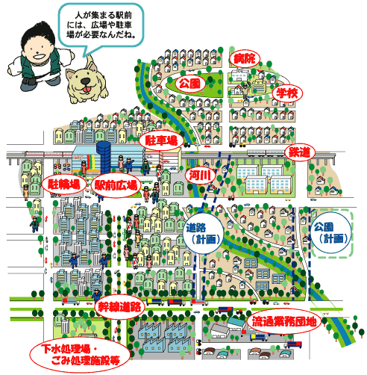
都市施設とは
（都市計画運用指針より）
都市施設は円滑な都市活動を支え、都市生活者の利便性の向上、良好な都市環境を確保するうえで必要な施設
（都市計画法第４条）
「都市施設」とは、都市計画において定められるべき第十一条第一項各号に掲げる施設をいう。
「都市計画施設」とは、都市計画において定められた第十一条第一項各号に掲げる施設をいう。
＜都市施設の例＞
道 路
計画総延長(H25)
73,179.83km
ごみ焼却場
計画面積(H25)
2,421.6ha
道 路
計画総延長(R4)
71,308.09km
ごみ焼却場
計画面積(R4)
3,488.60ha
学 校
計画面積(H25)
582.1ha
公 園
計画面積(R4)
111,692.63ha
学 校
計画面積(R4)
812.50ha
公共下水道
計画延長(R4)
90,073,926.11m
河 川
計画延長(R4)
1,290.80km

Slide 7
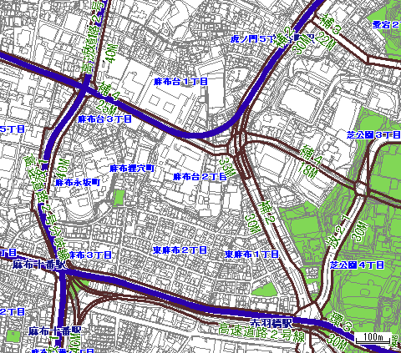
都市施設の都市計画決定のイメージ
都市高速鉄道
道路
公園

Slide 8
決定数の多い都市施設 （R4.3現在)
供 用
計 画
道 路
約48,000km
／
約71,300km
・供用延長は地球の約１周分、
道路総延長（約122万km R3.3）の約4％、
公 園
約79,900ha
／
約111,700 ha
・供用面積は都計区域の約0.8%
・公園供用面積（約13.0万ha R4.3）の約6割
・国民一人当たり6.3㎡
（参考） 都市計画区域 約10,284,200ha（日本国土の約27%）
※道路総延長：道路統計年報2022（R3.3.31）による
※公園供用面積：都市計画概況調査＝都市公園データベースによる（R4.3.31）
※人口：126,146千人（令和２年）：総務省統計局「令和２年国勢調査」による
※日本の国土面積：377,973.26km2（令和４年度）：全国都道府県市区町村別面積調（国土地理院R4.10.1時点）による

Slide 9
都市計画決定から事業完了までの流れ（市町村の例）
都市計画決定
事業認可
§17 ①
§19 ①
§19 ①、
§20
§59 ①
§59 ①、
§62 ①
§62 ①、
§62 ②
都市計画の案の作成
都市計画の案の公告・縦覧
（ ２週間）
市町村都市計画審議会
都市計画の決定、告示・縦覧
都道府県知事への認可申請
都道府県知事の認可・告示
国土交通大臣・市町村長への
図書の写しの送付
及び市町村による公衆縦覧
建物調査
補償額の算定
用地補償契約
補償費等支払い
建設工事
事業完了
公聴会の開催等による
住民意見の反映
住民等による意見の提出
（縦覧期間中）
都道府県知事への協議
用排水施設管理者等の
意見聴取
§16
§17 ②
§19 ③
§59 ⑥

Slide 10
（都市計画法第１１条）
都市計画に定める事項
・都市施設の種類
・名称
・位置及び区域
・その他政令で定める事項（都市計画法施行令第６条）
道路：種別及び車線の数（車線のない道路である場合を除く。）
その他の構造（都市計画法施行規則第7条）
駐車場：面積及び構造
自動車ターミナル：種別及び面積
公園：種別及び面積
都市高速鉄道：構造
下水道：排水区域 等

Slide 11
（参考）都市計画に定める事項（道路の例）
（都市計画法施行規則第７条）
道路の種別及び構造の細目
道路の種別： 自動車専用道路、幹線街路、区画街路
又は特殊街路の別
道路の構造： 車線の数（特殊街路その他の車線がな
い道路である場合を除く。）
幅員並びに嵩上式、地下式、堀割式
又は地表式の別及び地表式の区間に
おいては鉄道又は自動車専用道路若し
くは幹線街路と交差するときは立体交差
又は平面交差の別

Slide 12
（参考）都市計画に定める事項（道路の例）
（都市計画運用指針Ⅳ-2-2）
道路の嵩上式、地下式、掘割式又は地表式の別
及び地表式の定義
嵩上式の区間：道路面が地表面より概ね５ｍ以上高い
区間が350ｍ以上連続している区間
地下式の区間：道路が350m以上連続して地下にある
区間
掘割式の区間：道路面が地表面より概ね５ｍ以上低い
区間が350m以上連続している区間で
地下式の区間以外
地表式の区間：嵩上式、地下式、掘割式の区間以外

Slide 13
都市計画の図書
（都市計画法第14条、都市計画法施行令第９条）
総括図： 縮尺１／２５，０００以上の地形図によりおお
むねの位置を表示
計画図： 縮尺１／２，５００以上の平面図（都市施設を
整備する立体的な範囲を都市計画に定める
場合にあっては、平面図と、立面図及び断面
図のうち必要なもの）により、都市施設の区
域を表示（ ※ ）
計画書： 法及び政令の規定により都市計画に定める
べき事項のほか、都市計画に定める理由を
付記
※地権者が自己の土地が都市計画施設の区域に含まれるか、容易に判断できるものでなければならない

Slide 14
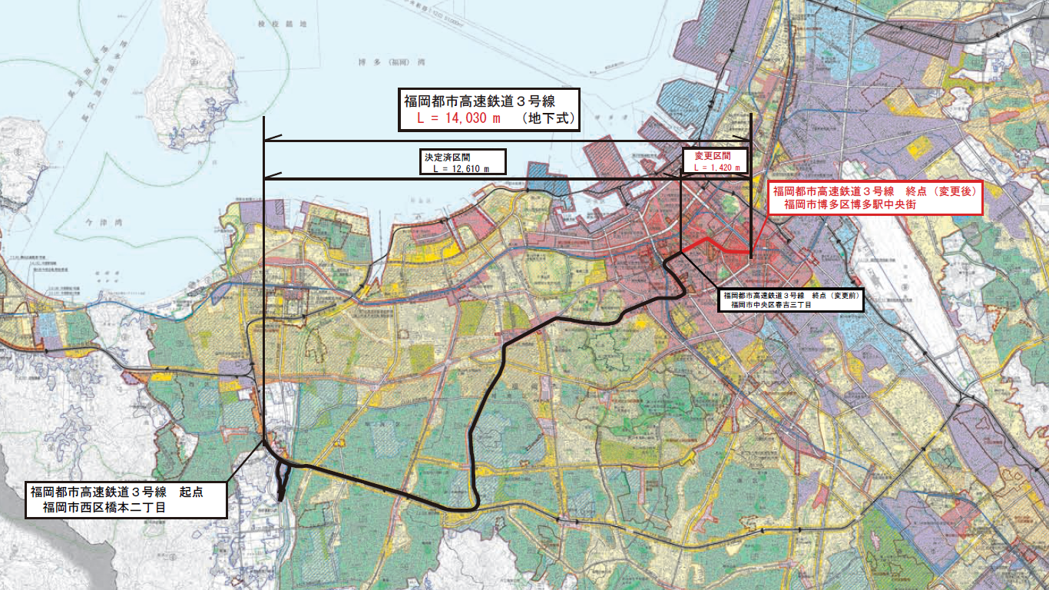
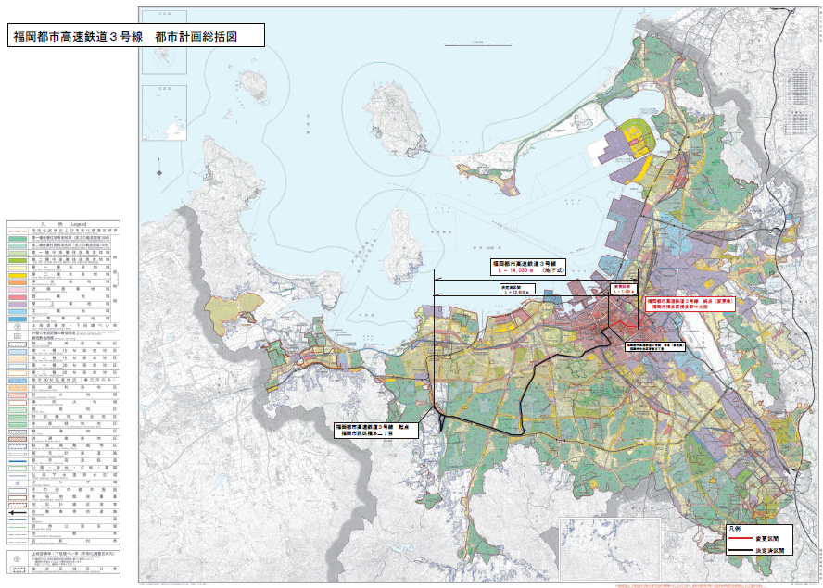
総括図の例
出典：福岡都市高速鉄道3号線

Slide 15
計画図（道路）の例
３・４・２０ 二ッ島・関本中線
W=16m L=5,510m
（H22.7 都決済み）
14.0
14.0
11.0
３・６・２３ 関本中線
W=11m L=1,730m ２車線
11.0
３・５・２２ 北町・関本中線
W=15m L=1,350m
（H22.7 都決済み）
凡例
今回決定（変更分）
計画変更前
既決定
出典：茨城都市計画道路 関本中線

Slide 16
計画図（都市高速鉄道）の例
出典：都市高速鉄道東武鉄道伊勢崎線

Slide 17
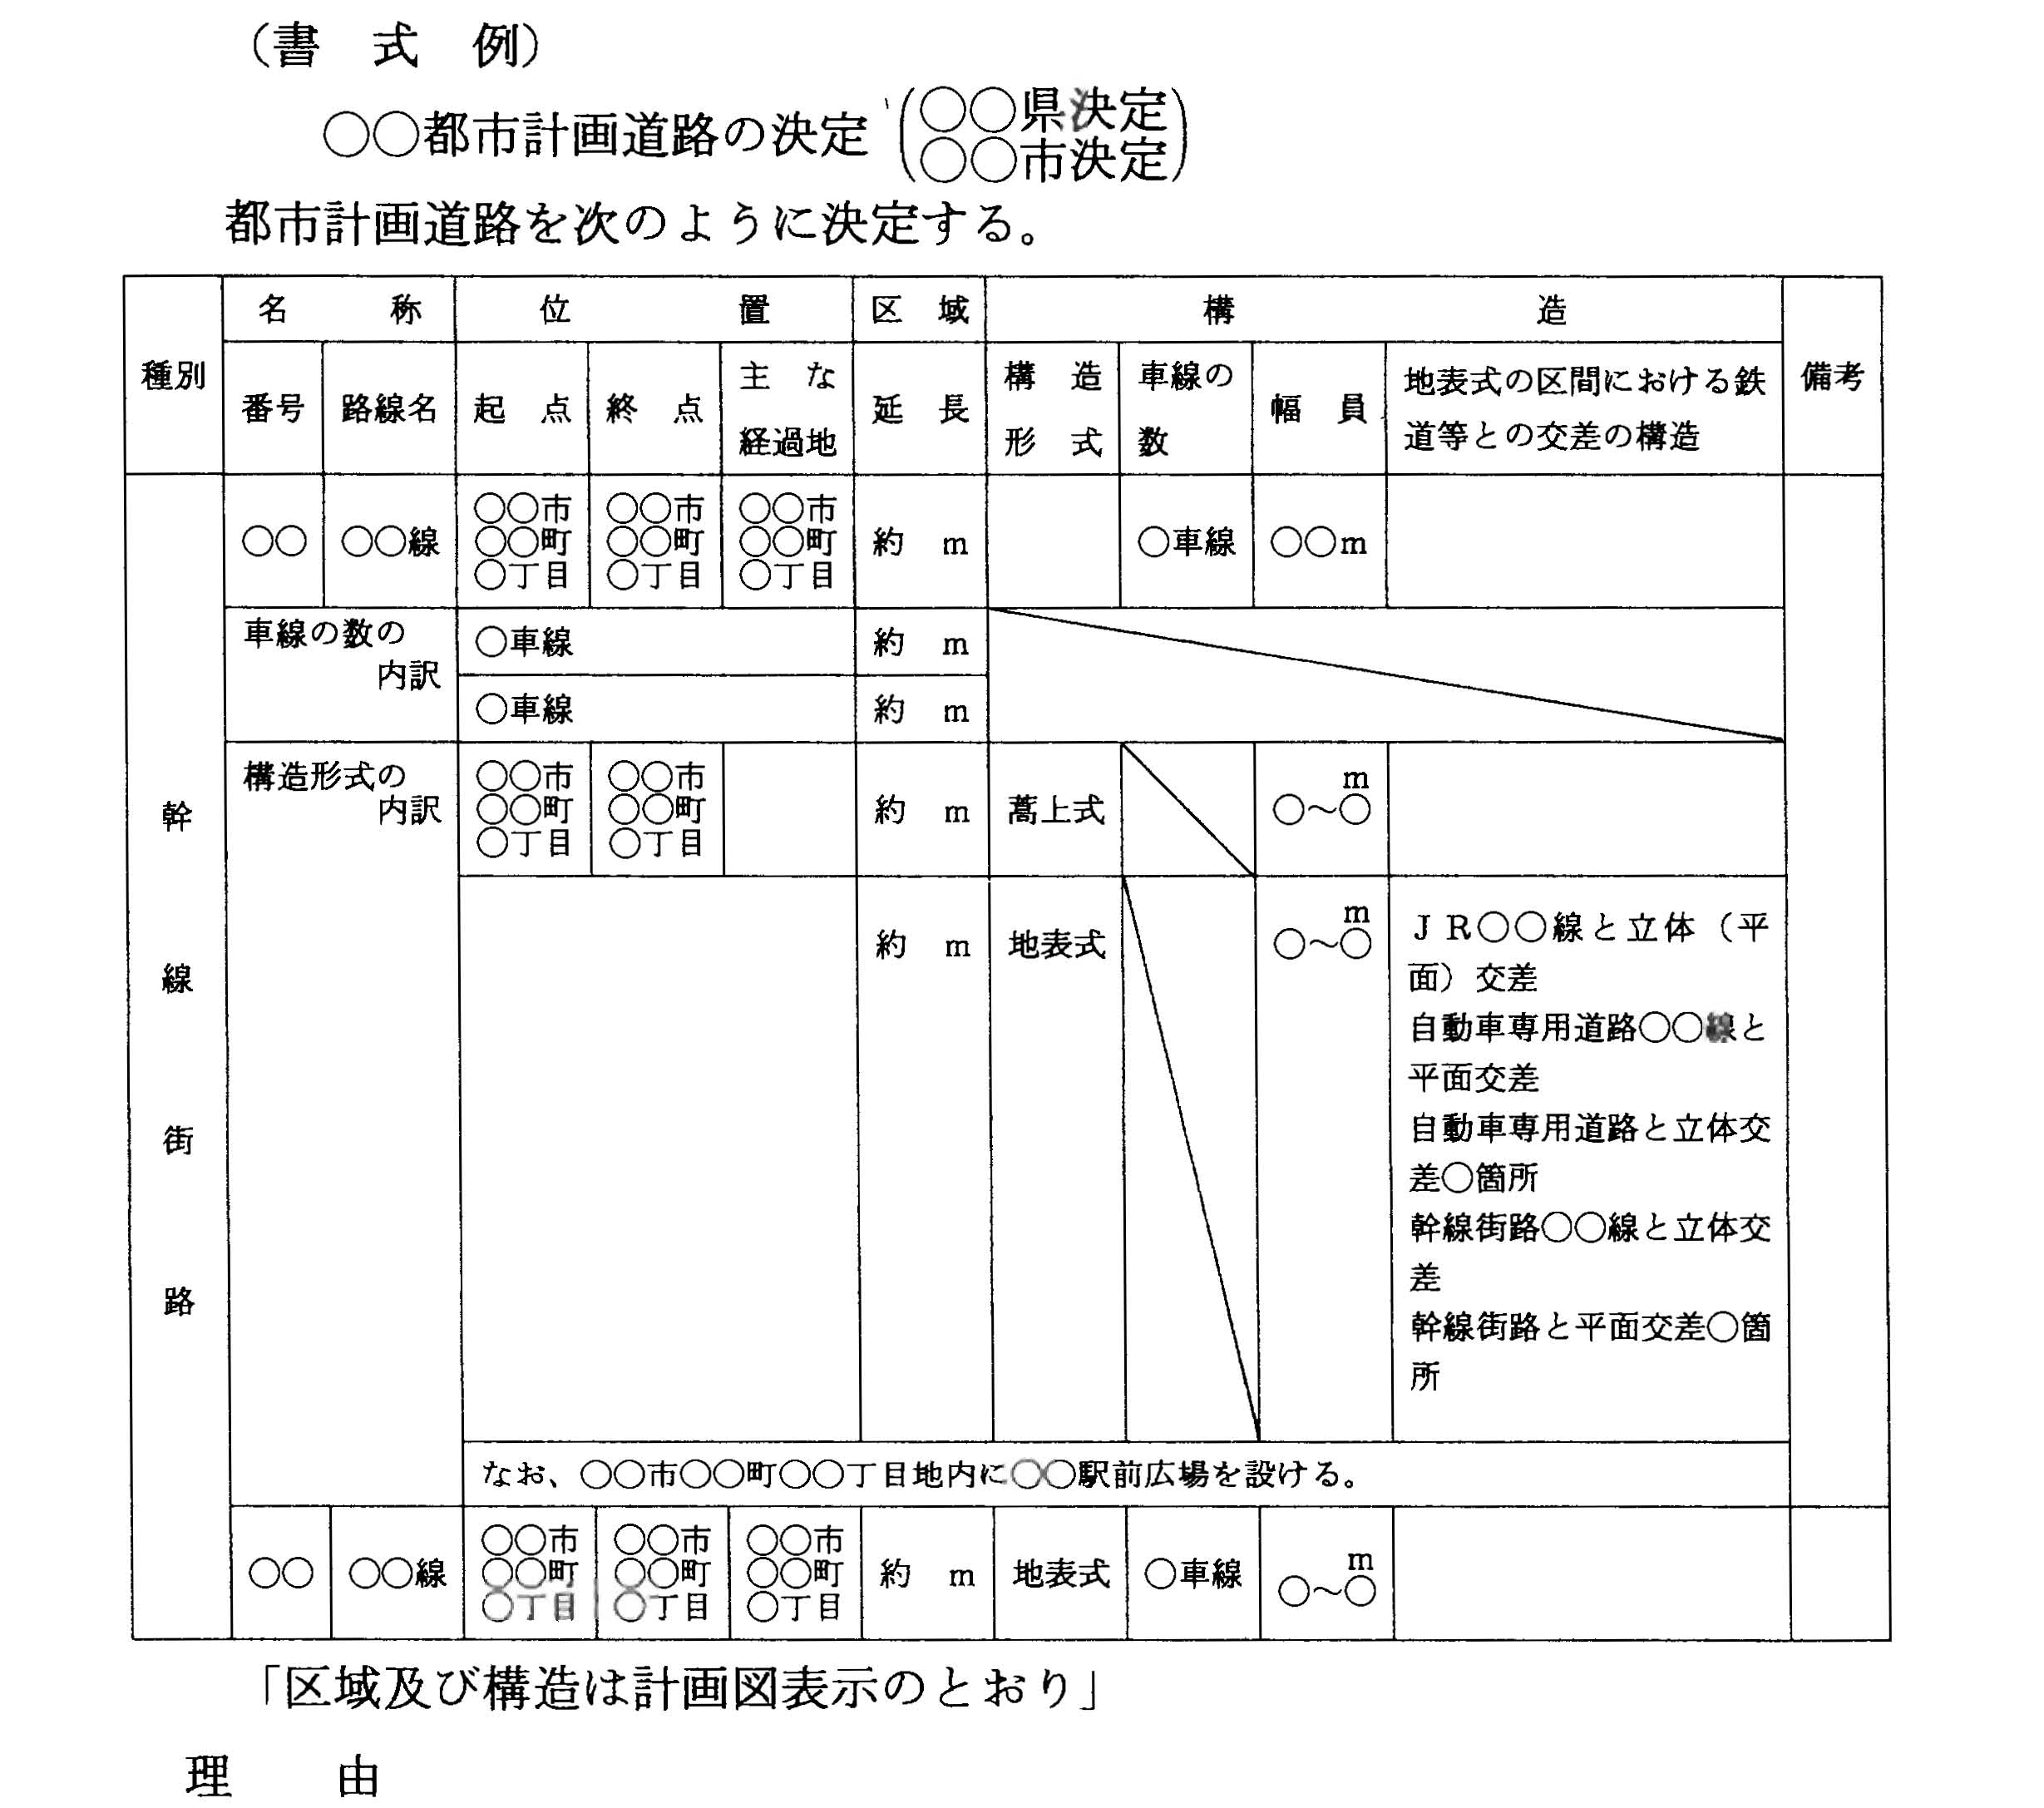
計画書（道路）の書式例

Slide 18
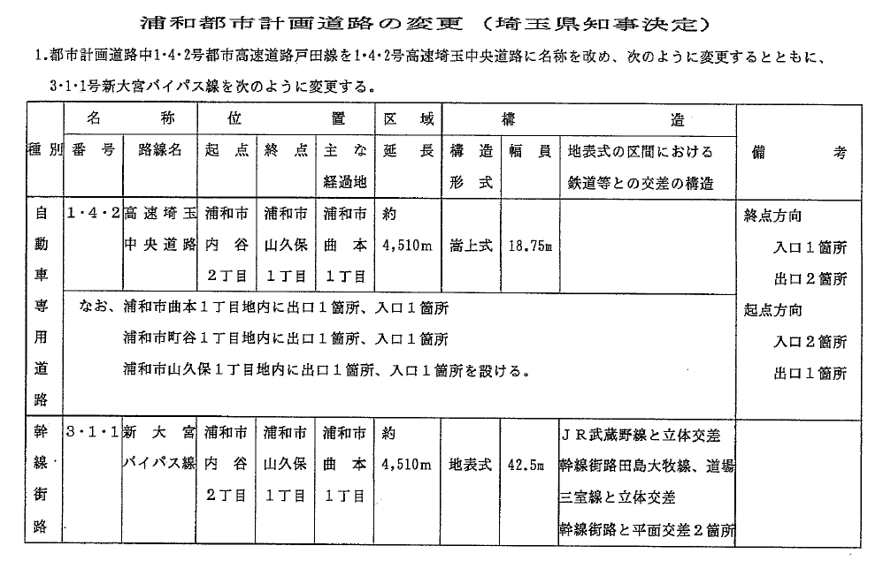
計画書（道路）の例
出典：浦和都市計画道路

Slide 19
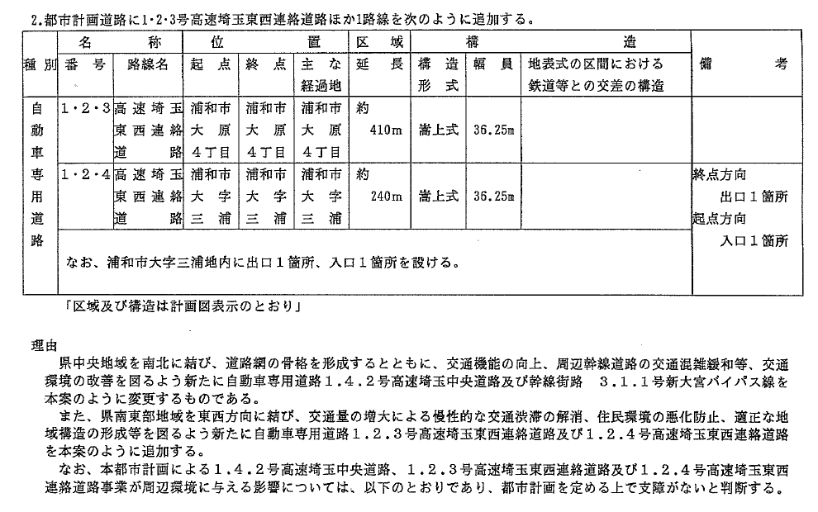
計画書（道路）の例
出典：浦和都市計画道路

Slide 20
都市計画を定める者
○都道府県と市町村の二層構造
・都道府県：線引き等、市町村の区域を超える影響を持つ広域的・根幹的な都市計画の決定主体
・市町村：「まちづくりの現場」に最も近い市町村が都市計画決定の中心的な主体（市町村の定める都市計画は都道府県が定めた都市計画に適合したものでなければならない）
→広域的・根幹的な観点から定められる都道府県決定の都市計画とまちづくりの現場に近い観点から定められる市町村決定の都市計画が調和をもって決定されることで、一体的なまちづくりが可能に
【都市施設の決定主体】
都市施設に係わる都市計画決定権者一覧（都道府県と市町村がそれぞれの役割に従って決定）
都市計画の種類 |  |  | 都道府県決定 | 市町村決定 | 都市計画の種類 |  |  | 都道府県決定 | 市町村決定
都 市 施 設 | 道路 | 一般国道 | ○ |  | 都 市 施 設 | 産業廃棄物処理場 |  | ○
 |  | 都道府県道 | ○ |  |  | ごみ焼却場・その他処理施設 |  |  | ○
 |  | 市町村道 |  | ○ |  | 河川 | 一級・二級 | ○
 |  | 自動車専用道路 | ○ |  |  |  | 準用 |  | ○
 |  | その他 |  | ○ |  | 学校 | 大学・高専 |  | ○
 | 都市高速鉄道 |  | ○ |  |  |  | その他 |  | ○
 | 駐車場 |  |  | ○ |  | 病院、保育所その他医療施設又は社会福祉施設 |  |  | ○
 | 自動車ターミナル |  |  | ○ |  | 市場、と畜場、火葬場 |  |  | ○
 | 公園・緑地・広場・墓園 | 国又は都道府県設置した面積10ha以上 | ○ |  |  | 一団地の住宅施設 |  |  | ○
 |  | その他 |  | ○ |  | 一団地の官公庁施設 |  | ○
 | その他公共空地 |  |  | ○ |  | 流通業務団地 |  | ○
 | 下水道 | 流域下水道 | ○ |  |  | 一団地の津波防災拠点市街地形成施設 |  |  | ○
 |  | 公共下水道(２市町村にまたがる) | ○
 |  | 公共下水道(その他) |  | ○
 |  | その他 |  | ○

Slide 21
（参考）都市計画を定める者
（都市計画法第15条）
次に掲げる都市計画は都道府県が、その他の都市計画は市町村が定める。
（第一～四号省略）
一の市町村の区域を超える広域の見地から決定すべき地域地区として政令で定めるもの又は一の市町村の区域を超える広域の見地から決定すべき都市施設若しくは根幹的都市施設として政令で定めるものに関する都市計画
（以下省略）
（都市計画法施行令第9条）
（都道府県が定める都市計画）
（第１項省略）
２ 法第十五条第一項第五号 の広域の見地から決定すべき都市施設又は根幹的都市
施設として政令で定めるものは、次に掲げるものとする。
一 次に掲げる道路
イ 道路法 （昭和二十七年法律第百八十号）第三条の一般国道又は都道府県道
ロ その他の道路で自動車専用道路であるもの
二 都市高速鉄道
空港法 （昭和三十一年法律第八十号）第四条第一項 各号に掲げる空港及び同法 第
五条第一項 に規定する地方管理空港
公園、緑地、広場又は墓園で、面積が十ヘクタール以上のもの（国又は都道府県が設置するものに限る。）
（以下省略）

Slide 22
都市計画決定時の関係者協議（道路の例）
（都市計画法第15条）
都市計画の内容 |  |  |  | 市町村決定 | 都道府県（指定都市）決定
 |  |  |  | 都道県知事への協議・同意 →市については同意不要 | 大臣同意 不要 | 大臣同意 必要 ※
都市施設 | 道 路 | 一般国道 |  |  |  | ○
 |  | 都道府県道 |  |  | ○
 |  | その他の道路 |  | ○
 |  | 自動車専用道路 | 高速自動車国道 |  |  | ○
 |  |  | その他 |  | ○
※都市計画法第18条3項 都道府県は、国の利害に重大な関係がある政令で定める
都市計画の決定をしようとするときは、あらかじめ、国土交通省令で定めるところにより、国土交通大臣に協議し、その同意を得なければならない。

Slide 23
都市計画の決定手続（市町村）
※１
§17 ①
§19 ①
§19 ①
§20
市町村都市計画審議会が置かれていない場合は、
都道府県都市計画審議会
都市計画の
案の作成
都市計画の案の
公告・縦覧（ ２週間）
市町村都市計画審議会
（ ※１）
都市計画の決定
告示・縦覧
§19 ②
都道府県知事への協議・
同意（ ※２）（ ※３）
※３
※２
公聴会の開催等に
よる住民意見の反映
住民等による意見の
提出（縦覧期間中）
関係市町村への
意見聴取等
地区計画等に係る協議・同意事項は、位置及び区域、地区施設等の配置及び規模等に限定。
市については同意不要。
§16
§17 ②
§19 ⑤
§19 ③

Slide 24
都市計画の決定手続（指定都市）
§19 ③
都道府県知事への協議
（ ※２）（ ※３）
§19 ⑤
※３
※２
関係市町村への
意見聴取等
§17 ①
§19 ①
地区計画等に係る協議事項は、位置及び区域、地区施設等の配置及び規模等に限定。
国土交通大臣の同意を
要しないものに限る。
§20
§19 ①
都市計画の
案の作成
都市計画の案の
公告・縦覧（２週間）
市町村
都市計画審議会
都市計画の決定
告示・縦覧
都道府県知事の
意見の添付（ ※１）
§19 ②
※１
国土交通大臣の同意
（ ※１）
他の行政機関等との
調整等（ ※４）
※４
公聴会の開催等に
よる住民意見の反映
住民等による意見の
提出（縦覧期間中）
関係市町村への
意見聴取等
国の利害との調整を図る必要があるものに限る。
区域区分、都市施設等に関するものに限る。
§87の2
§87の2 ⑧
§16
§17 ②
§87の2 ④
§23

Slide 25
都市計画の決定手続（都道府県）
§17 ①
§18 ①
§18 ①
§20
資料提供・協力要請
都市計画の案の作成
都市計画の案の
公告・縦覧（ ２週間）
都道府県
都市計画審議会
都市計画の決定
告示・縦覧
案の申出
§15の2
市町村
§18 ②
公聴会の開催等に
よる住民意見の反映
市町村への意見聴取
※１
国土交通大臣の同意
（ ※１）
他の行政機関等との
調整等（ ※２）
※２
住民等による意見の
提出（縦覧期間中）
国の利害との調整を図る必要があるものに限る。
区域区分、都市施設等に関するものに限る。
§16
§18 ①
§17 ②
§18 ③
§23

Slide 26
都市計画による建築制限 （５３条・６５条）
都市計画法第５３条
都市施設・市街地開発事業の都市計画決定
○目的
・都市施設に関する都市計画又は市街地開発事業に関する都市計画が決定された場合において、将来の事業の円滑な施行を確保
○制限内容
・都市計画施設又は市街地開発事業の施行区域内での建築物の建築を行おうとする者は、知事又は市長の許可が必要
○許可基準
・当該事業の施行に相当するもの、２階以下の木造の建築物等の移転・除却が容易なものの建築行為等は許可される
第５３条に
よる効力
都市計画事業
の事業認可
都市計画法第６５条
○目的
・都市計画事業の妨害の防止
○制限内容
・都市計画事業の事業地内での建築物の建築・土地の区画・形質の変更等を行おうとする者は、知事又は市長の許可が必要
○許可基準
・５３条制限より厳しい規制
・移転・除却が容易なものの建築行為であっても許可されない場合がありうる
都市計画事業の施行
第６５条に
よる効力
事業の完了

Slide 27
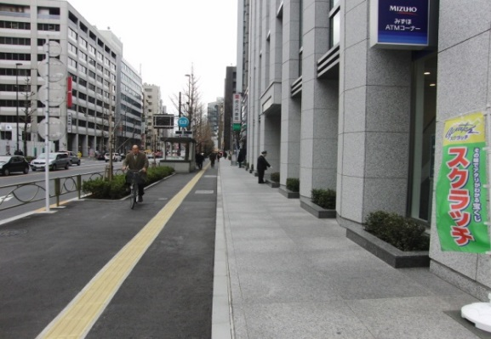
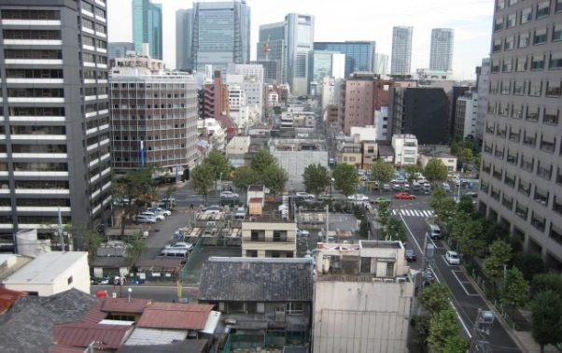
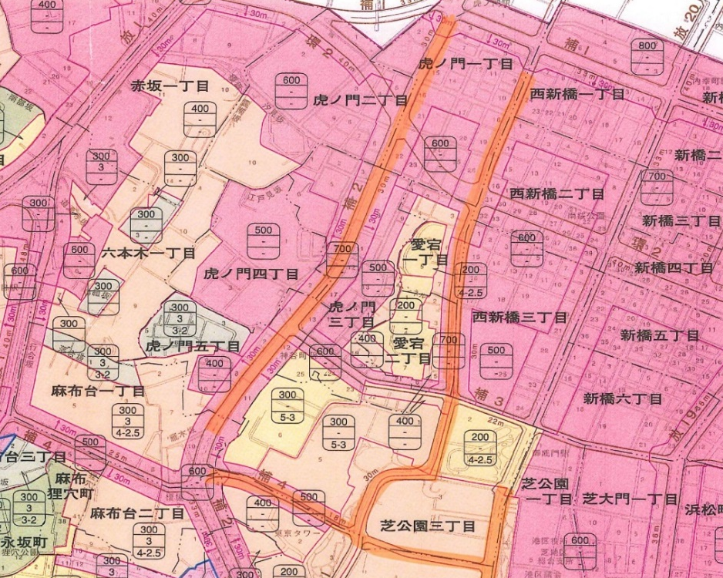
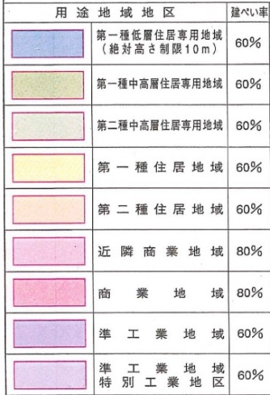
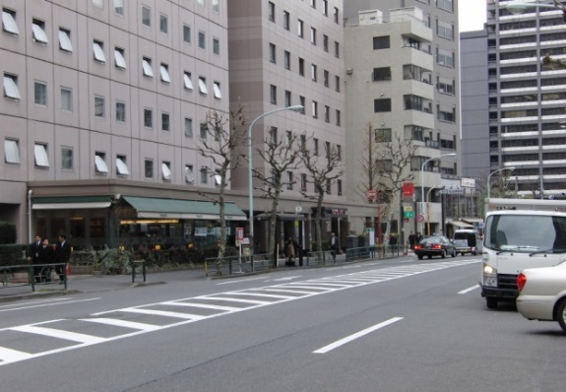
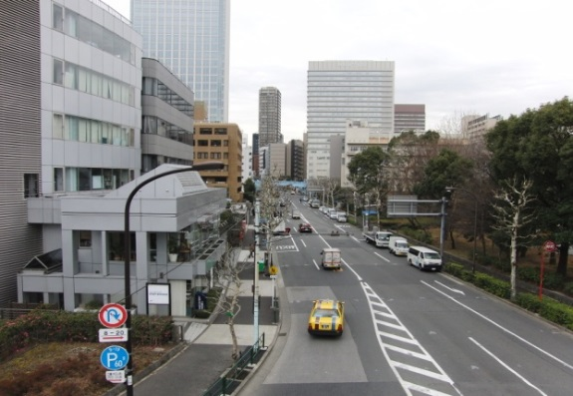
建築制限の例
53条制限を考慮した民間建築物の形態：
東京都23区中心部（港区虎ノ門）
【位置図】
用途：商業地域
建ぺい率：80% 容積率：700%
都市施設計画区域内はセットバック
用途：商業地域
建ぺい率：80% 容積率：700%
都市施設計画区域内は低層建築
事業中の都市計画道路
用途：商業地域
建ぺい率：80% 容積率：600%
都市施設計画区域内は低層建築
用途：第二種住居地域
建ぺい率：60% 容積率：300%
都市施設計画区域内は低層建築
未着手の都市計画道路

Slide 28
都市施設の区域等における建築制限
（都市計画法53条、54条）
○建築の許可・・・法第５３条
都市施設の区域又は市街地開発事業の施行区域内において建築物の建築をしようとする者は、国土交通省令で定めるところにより、都道府県知事等の許可を受けなければならない。
（以下省略）
○建築許可の基準・・・法第５４条
都道府県知事等は、前条第一項の規定による許可の申請があった場合において、当該申請が次の各号のいづれかに該当するときは、その許可をしなければならない。
（一～二項省略）
三 当該建築物が次に掲げる要件に該当し、かつ、容易に移転し、又は除却することができるものであると認められること。
イ 階数が二以下で、かつ、地階を有しないこと。
ロ 主要構造部が、木造、鉄骨造、コンクリートブロック造その他これらに類する構造であること

Slide 29
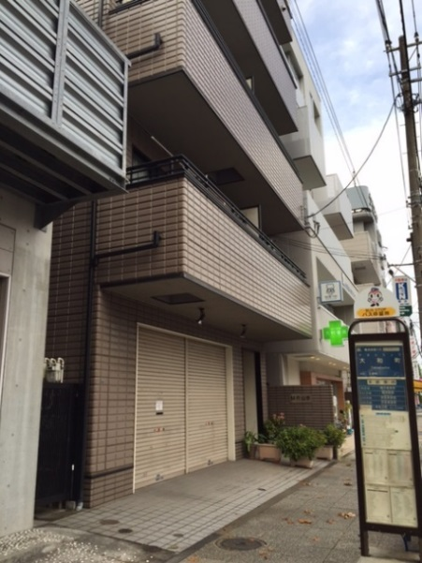
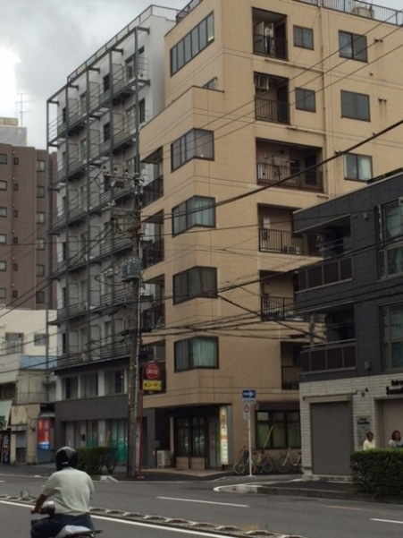
都市施設の区域等における建築制限（横浜市の事例）
都市計画法第53条の許可の運用例
・横浜市では、都市計画道路区域の歩道整備部分について、（１階以上）＋４階（３階）を許可する運用を実施
１．対象区域
次の全ての要件に該当するもののうち市長が定めた区間
（１） 現道幅員２０ｍ以上の概成道路で拡幅部分が将来歩道として整備される区間。
（２） 商業地域又は近隣商業地域（指定容積率３００％以上）内にある区間。
２．建築物の特例許可
上記の区間における建築物で、都市計画道路に係る部分については、「都市計画施設の区域内における建築許可等に関する取扱い要綱」によるほか、次の特例許可基準によることができる。
（１）前面歩道レベルから１階部分以上（梁下有効高さ２．５ｍ以上）を歩行者が通常自由に通行又は利用できるよう前面歩道と同一レベルで歩道状に整備した場合には、上部に設けることができる階の数を商業地域においては４、近接商業地域においては３とする。
（２）主要構造部は、鉄骨造、コンクリートブロック造その他これらに類する構造で容易に移転又は除去することができるものとする。

Slide 30
建築許可の事例
平成２８年３月３１日時点
自治体 | 緩和している階数 | 緩和している対象の条件 |  |  |  |  |  | 運用開始
 |  | 対象となる都市計画道路の位置付け | 建築物の敷地 |  |  | 建築物の条件 |  | 当初 | 最終 変更
 |  |  | 用途地域等 | 容積率 | 規模 | 形状 | 構造
横浜市 | 歩道整備部分 (1階以上) ＋４階 | ・概ね計画幅員の３分の２以上又は4車線以上整備されている都市計画道路、 ・現道幅員が概ね２０メートル以上の区間 ・現道幅員以外を歩道として整備する予定の区間 | 商業 防火・準放火 | — | — | 地階を有しない | １階部分以上（梁下有効２．５ｍ以上）を前面歩道と同一レベルで歩道状に整備されること。 主要構造部が、鉄骨造、コンクリートブロック造その他これらに類する構造であること。 | S62.8 | H27.4
 | 歩道整備部分 (1階以上) ＋３階 | ・概ね計画幅員の３分の２以上又は５車線以上整備されている都市計画道路 ・現道幅員が概ね２０メートル以上の区間 ・現道幅員以外を歩道として整備する予定の区間 | 近商 防火・ 準放火 | 300％以上 | — | 地階を有しない | １階部分以上（梁下有効２．５ｍ以上）を前面歩道と同一レベルで歩道状に整備されること。 主要構造部が、鉄骨造、コンクリートブロック造その他これらに類する構造であること。 | S62.8 | H27.4
 | ３階以下 | - | - | — | - | 高さ１２メートル以下 地階を有しない | 主要構造物が木造、鉄骨造、コンクリートブロック造、その他これらに類する構造である建築物であること。 建築物が都市計画施設の内外にわたる場合は、将来において、都市計画施設の区域内の部分を機能上、構造上容易に分離することができるよう設計上の配慮がされていること。 | H13.4 | H27.4
 | 制限なし （事業部局の技術的基準による） |  | - | — | - | 事業局等が定める技術的基準に適合するもの 事業局等が都市計画施設の整備及び管理に支障がないと認めたもの |  | H13.2 | H24.11
【基準を適用する区域】
○トンネル構造の都市計画施設であること
○トンネルの構造及び深さ等が明確であること
○当該対象区域の上部における建築物の建築について、「都市計画施設の区域内における建築許可等に関する取扱い要綱」第３条第１項に定める基準
によらず、事業局等が定める技術的基準に基づき許可することが合理的であること

Slide 31
建築許可の事例
平成２８年３月３１日時点
自治体 | 緩和している階数 | 緩和している対象の条件 |  |  |  |  |  | 運用開始
 |  | 対象となる都市計画道路の位置付け | 建築物の敷地 |  |  | 建築物の条件 |  | 当初 | 最終 変更
 |  |  | 用途地域等 | 容積率 | 規模 | 形状 | 構造
大阪市 | ３階以下 | 都市計画決定後、相当長期間を経過しており、事業の着手が近い将来に見込まれていないこと | 主として商業の用に供される施設によって占められていること、または、既に国道、主要地方道その他の主要な道路の沿道として特に高度な土地利用がなされていること 防火・準防火 | — | 都市計画道路区域の内外にわたる場合、都市計画道路区域外の敷地のみでは建築が著しく困難であること | 地階を有しない | 主要構造部が鉄骨造、コンクリートブロック造、その他これらに類する構造であること 移転、除却が容易にできるもの また、都市計画区域の内外にわたる場合には、都市計画道路区域内の部分が容易に分離できるよう設計上の配慮がなされていること | S60.5 | -
 | ４階以下 | 都市計画決定後、相当長期間を経過しており、事業の着手が近い将来に見込まれていないこと | 主として商業の用に供される施設によって占められていること、または、既に国道、主要地方道その他の主要な道路の沿道として特に高度な土地利用がなされていること さらに、都心業務地域内にあり、その周辺の建築物の状況からみて土地利用上著しく均衡を失しており、かつ、その周辺と一体となって防災機能の向上が認められる地域内にある場合 防火・準防火 | — | 都市計画道路区域の内外にわたる場合、都市計画道路区域外の敷地のみでは建築が著しく困難であること | 地階を有しない | 主要構造部が鉄骨造、コンクリートブロック造、その他これらに類する構造であること 移転、除却が容易にできるもの また、都市計画区域の内外にわたる場合には、都市計画道路区域内の部分が容易に分離できるよう設計上の配慮がなされていること | S60.5 | -

Slide 32
建築許可の事例
平成２８年３月３１日時点
地方 公共 団体 名 | 緩和している階数 | 緩和している対象の条件 |  |  |  |  |  | 運用開始
 |  | 対象となる都市計画道路の位置付け | 建築物の敷地 |  |  | 建築物の条件 |  | 当初 | 最終 変更
 |  |  | 用途地域等 | 容積率 | 規模 | 形状 | 構造
仙台市 | ３階以下 | 仙台市総合道路整備計画において、事業着手予定時期が定められていない路線 | 商業・ 近商 | — | 都市計画道路の区域の内外にわたる場合にあっては、当該区域外の敷地のみでは当該建築物を建築することが著しく困難であると区長が認めるものであること | 地階を有しない | 容易に移転し、又は除却することができるもの（当該建築物が都市計画道路の区域の内外にわたる場合は、当該区域内に属する部分に限る。）であって、主要構造部が木造、鉄骨造、コンクリートブロック造その他これらに類する構造であるもの | H9.7 | H23.2
 |  |  |  |  |  |  |  | H23.1
 |  | 仙台市総合道路整備計画において、事業着手予定時期が定められていない路線で、「都市計画道路網の見直しによる「新たな幹線道路網」（平成23年１月19日 市長決裁）」により事業着手の優先順位の高い路線に定められていないもの | ― | —
 | 制限なし | 「都市計画道路網の見直しによる「新たな幹線道路網」（平成23年1月19日市長決裁）」により廃止路線に位置づけられた都市計画道路 | — | — | — | — | — | H23.1

Slide 33
建築許可の事例
平成２８年３月３１日時点
自治体 | 緩和している階数 | 緩和している対象の条件 |  |  |  | 運用開始
 |  | 対象となる都市計画道路の位置付け | 建築物の敷地 | 建築物の条件 |  | 当初 | 最終 変更
 |  |  |  | 形状 | 構造
さいたま市 | ３階以下 | — | — | 地下を有しない | 主要構造部が木造、鉄骨造、コンクリートブロック造その他これらに類する構造であること | H15.10 | H15.10
千葉市 | ３階以下 | 事業の着手が近い将来に見込まれていないこと | — | 地階を有しない | 主要構造部が木造、鉄骨造、コンクリートブロック造、その他これらに類する構造であること、容易に移転、除却することができるもの | H16.2.2 | —
川崎市 | ３階以下 | — | — | 地階を有しない | 主要構造部分が木造、鉄骨造、コンクリートブロック造その他これらに類する構造であること 移転、除却が容易にできるもの | H13.4 | H14.12
名古屋市 | ３階以下 | 次に挙げる要件のいずれかに該当する場合 ①「都市計画整備プログラム」における整備着手時期の位置づけ・第二期（平成29～38年度）・第三期（平成39～以降） ②「未着手都市計画道路の整備方針」における整備方針の位置づけ ・「計画の廃止」・「現況幅員に変更」 ・「現況線形に変更」 | — | 地階を有しない | 主要構造部が木造、鉄骨造、コンクリートブロック造等であり、容易に移転、除去できるものに限る | H2.1.1 | H19.4.1
広島市 | ３階以下 | ・ 都市計画法第５９条第１項に基づく事業認可を取得していない区域 ・ 道路法第１８条第１項に基づく道路区域を決定していない区域 | — | 地階を有しない | 建築物が区域の内外にわたる場合は、区域内の部分を容易に分離することができるよう設計上 の配慮がなされていること。また、除却後の残存建築物が建築基準法に適合すること。 | H20.5.1 | -
福岡市 | ３階以下 | 当該建築物がかかる都市計画道路の区間で近い将来事業が見込まれていない場合 | — | 地階を有しない | 主要構造部が木造，鉄骨造，コンクリートブロック造，その他これらに類する構造であり容易に移転し，又は，撤去することができるものであること。 | H1.5.1 | H25.71

Slide 34
都市計画事業

Slide 35
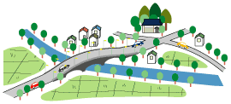
都市計画事業とは
（都市計画法第４条第15項）
「都市計画事業」とは
法第59条の規定による認可又は承認を受けて行なわれる
・都市計画施設の整備に関する事業
及び
・市街地開発事業をいう。
道路、公園、下水道などを整備する場合は、通常、都市計画事業として行われ、地方公共団体等が必要な用地を買収し、計画に従って工事を実施します。
国土交通省ＨＰより
http://www.mlit.go.jp/crd/city/plan/03_mati/06/index.htm

Slide 36
都市計画事業の施行者
（都市計画法第59条）
都市計画事業の施行者
・市町村は、都道府県知事の認可を受けて施行
・都道府県は、国土交通大臣の認可を受けて施行
・国の機関は、国土交通大臣の承認を受けて施行
・国の機関、都道府県及び市町村以外の者は、
都道府県知事の認可を受けて施行
都市計画事業の施行者及び都市計画事業を施行する場合の手続き（都市計画法の運用 Ｑ＆Ａ）
施行者 | 施行する場合 | 必要な手続き
１ 市町村（1項） | （原則） | 都道府県知事（第１号法定受託事務として施行する場合は国土交通大臣）の認可
２ 都道府県（2項） | (1)市町村が施行することが困難又は不適な場合 (2)その他特別な事業がある場合 | 国土交通大臣の認可
３ 国の機関（3項） | 国の利害に重大な関係を有する場合 | 国土交通大臣の承認
４ 国の機関、都道府県及び市町村以外の者）4項） | (1)事業の施行に関して行政機関の免許、許可、認可等の処分を必要とする場合においてこれらの処分を受けている場合 (2)その他特別の事業がある場合 | 関係地方公共団体の長の意見を聞いて行う都道府県知事の認可

Slide 37
都市計画事業の主な特徴
（１）土地収用法第20条の事業認定とみなされる
（２）建築制限の強化
（３）土地建物等の先買い
（４）民間でも事業が可能
（５）都市計画税の充当が可能（市町村）

Slide 38
土地収用法第20条の事業認定とみなされる
・土地収用の特例（都市計画法 第６９条～第７３条）
都市計画事業は、収用適格事業とみなされる。
収用の事業認定は行わず、都市計画事業の認可・承認をもって代える。
土地収用法
（事業の認定の要件）
第二十条 国土交通大臣又は都道府県知事は、申請に係る事業が左の各号のすべてに該当するときは、事業の認定をすることができる。
一 事業が第三条各号の一に掲げるものに関するものであること。
（以下省略）
都市計画法
（都市計画事業のための土地等の収用又は使用）
第六十九条 都市計画事業については、これを土地収用法第三条 各号の一に規定する事業に該当するものとみなし、同法 の規定を適用する。
第七十条 都市計画事業については、土地収用法第二十条 （省略）の規定による事業の認定は行なわず、第五十九条の規定による認可又は承認をもつてこれに代えるものとし、第六十二条第一項の規定による告示をもつて同法第二十六条第一項（省略）の規定による事業の認定の告示とみなす。
（以下省略）
土地収用法の事業認定を受けることで、事業用地の収用を行うことができるようになる。

Slide 39
（都市計画法第65条）
建築制限の強化
○建築等の制限・・・法第６５条（概要）
都市計画事業の認可（承認）の告示があった後、当該事業地内において、都市計画事業の施行の障害となるおそれがある行為を行おうとする者は都道府県知事等の許可を受けなければならない。
（注）
（注）都道府県知事及び市の区域内にあっては、当該市の長。
○許可を受けなければならない行為
・土地の形質の変更
・建築物の建築その他工作物の建設
・重量が5ｔを超える物件の設置又は堆積
（容易に分割され、分割された各部分の重量がそれぞれ５ｔ以下となるものを除く）

Slide 40
法53条と法65条の建築制限の比較
事項 |  | 法第53条（54条） | 法第65条
許可権者 |  | 都道府県知事・市長 | 都道府県知事・市長
対象 | 区域 | 都市計画施設の区域又は市街地開発事業の施行区域内の土地 | 都市計画事業の認可又は承認を受けた土地
 | 行為 | 建築物の建築 | 土地の形質の変更 建築物の建築その他工作物の建設 重量が5ｔを超える物件の設置又は堆積
許可不要の行為 |  | 階数が2以下で、かつ、地階を有しない木造の建築物の改装又は移転 その他は法52条の2とほぼ同様 | 都市計画事業の施行の障害となるおそれがない土地の形質の変更又は建築物の建築その他工作物の建設 容易に分割され、分割された各部分の重量がそれぞれ5ｔ以下となる物件の設置又は堆積
必ず許可しなければならない行為 |  | 都市計画施設又は市街地開発事業に関する都市計画に適合して行う行為 次に掲げる要件に該当し、かつ容易に移転し、若しくは除却することができる行為 階数が2以下で、かつ、地階を有しないこと。 主要構造部が木造、鉄骨増、コンクリートブロック造その他これらに類する構造であること。

Slide 41
土地建物等の先買い
・事業地内の土地建物等の譲渡等に当たって届出が必要となる。
・事業の施行者がその土地建物等を先買いができる。
（買い取る旨の通知をすれば契約が成立）
（土地建物等の先買い）
第六十七条
前条の公告の日の翌日から起算して十日を経過した後に事業地内の土地建物等を有償で譲り渡そうとする者は、当該土地建物等、その予定対価の額（省略）及び当該土地建物等を譲り渡そうとする相手方その他国土交通省令で定める事項を書面で施行者に届け出なければならない。（省略）
２ 前項の規定による届出があつた後三十日以内に施行者が届出をした者に対し届出に係る土地建物等を買い取るべき旨の通知をしたときは、当該土地建物等について、施行者と届出をした者との間に届出書に記載された予定対価の額に相当する代金で、売買が成立したものとみなす。
（以下省略）

Slide 42
民間でも事業が可能
（施行者）
第五十九条
都市計画事業は、市町村が、都道府県知事（第一号法定受託事務として施行する場合にあつては、国土交通大臣）の認可を受けて施行する。
２ 都道府県は、市町村が施行することが困難又は不適当な場合その他特別な事情がある場合においては、国土交通大臣の認可を受けて、都市計画事業を施行することができる。
３ 国の機関は、国土交通大臣の承認を受けて、国の利害に重大な関係を有する都市計画事業を施行することができる。
４ 国の機関、都道府県及び市町村以外の者は、事業の施行に関して行政機関の免許、許可、認可等の処分を必要とする場合においてこれらの処分を受けているとき、その他特別な事情がある場合においては、都道府県知事の認可を受けて、都市計画事業を施行することができる。
（以下省略）
事業の施行に関して行政機関の免許、許可、認可等の処分を必要とする場合の例
都市施設 | 処分を受ける者
都市高速道路 | 東日本高速道路株式会社、首都高速道路株式会社、中日本高速道路株式会社、西日本高速道路株式会社、阪神高速道路株式会社又は本州四国連絡高速道路株式会社（道路整備特別措置法3条）、地方道路公社（道路整備特別措置法12条）
都市高速鉄道 | 運輸事業を経営しようとする者（軌道法3条） 鉄道事業を経営しようとするもの（鉄道事業法3条）

Slide 43
都市計画税の充当が可能（市町村）
都市計画税は、都市計画事業又は土地区画整理事業の費用に充てるため、一定の区域内に所在する土地及び家屋の所有者に負担を求めるもの（地方税法第702条）であり、これらの事業から利益を受ける者に対して課税をする制度。
１．都市計画税の目的
都市計画税は、都市計画事業又は土地区画整理
事業に要する費用に充てられる。
地方税法
（市町村が課することができる税目）
第５条 市町村税は、普通税及び目的税とする。
(省略）
６ 市町村は、前２項に規定するものを除くほか、目的税として、次に掲げるものを課することができる。
一 都市計画税
（省略）
２．税の種類
市町村の目的税
（地方税法 第5条6項の１による）
３．課税の概要
① 納税義務者 ： 土地又は家屋の所有者
② 区 域 ： 市街化区域の全域及び条例で定める区域
※
③ 税 額 ＝ 土地又は家屋の価格 × 税率
※ 税率は ０．３％ を上限 （市町村の条例で定める）
○地方税法（昭和二十五年法律第二百二十六号）（抄）
第六節 都市計画税
（都市計画税の課税客体等）
第七百二条 市町村は、都市計画法に基づいて行う都市計画事業又は土地区画整理法に基づいて行う土地区画整理事業に要する費用に充てるため、当該市町村の区域で都市計画法第五条の規定により都市計画区域として指定されたもの（以下この項において「都市計画区域」という。）のうち同法第七条第一項に規定する市街化区域（当該都市計画区域について同項に規定する区域区分に関する都市計画が定められていない場合にあつては、当該都市計画区域の全部又は一部の区域で条例で定める区域）内に所在する土地及び家屋に対し、その価格を課税標準として、当該土地又は家屋の所有者に都市計画税を課することができる。当該都市計画区域のうち同項に規定する市街化調整区域内に所在する土地及び家屋の所有者に対して都市計画税を課さないことが当該市街化区域内に所在する土地及び家屋の所有者に対して都市計画税を課することとの均衡を著しく失すると認められる特別の事情がある場合には、当該市街化調整区域のうち条例で定める区域内に所在する土地及び家屋についても、同様とする。
２ （略）

Slide 44
都市計画事業の認可・承認の申請
（都市計画法第60条）
１．施行者の名称
２．都市計画事業の種類
３．事業計画
・収用又は使用の別を明らかにした事業地
・設計の概要
・事業施行期間
４．添付書類
・事業地を表示する図面
・設計の概要を表示する図面
・資金計画書 等

Slide 45
都市計画事業の認可・承認の申請書例（１）
出典：日野都市計画道路 落川平山線
１．施行者の名称
２．都市計画事業の種類

Slide 46
都市計画事業の認可・承認の申請書例（２）
出典：日野都市計画道路 落川平山線
３．事業計画
収用又は使用の別を
明らかにした事業地
設計の概要
事業施行期間

Slide 47
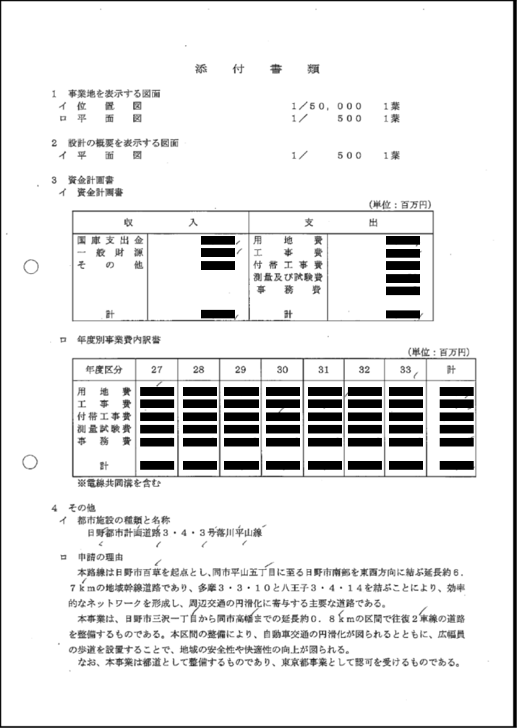
都市計画事業の認可・承認の申請書例（３）
出典：日野都市計画道路 落川平山線
４．添付図書
事業地を表示する図面
設計の概要を図示する図面
資金計画書

Slide 48
事業地を表示する図面（平面図）の例
出典：日野都市計画道路 落川平山線
収用・・・収用の部分は薄い黄色で着色（省令第４７条）
使用・・・使用の部分は薄い緑色で着色（省令第４７条）

Slide 49
都市計画事業の認可・承認の基準
（都市計画法第６１条）
国土交通大臣又は都道府県知事は、申請手続きが法令に違反せず、かつ、申請に係る事業が次の各号に該当するときは、第５９条の認可又は承認をすることができる。
一．事業の内容が都市計画に適合し、かつ、事業施行期間が適切であること。
二．事業の施行に関して行政機関の免許、許可、認可等の処分を必要とする場合においては、これらの処分があったこと又はこれらの処分が確実であること。

Slide 50
事業認可手続きの流れ（市町村施行事業）
市町村の事業計画等の作成
知事への認可申請
知事の認可
知事の告示
国土交通大臣への
図書の写しの送付
§62①
市町村長への
図書の写しの
送付
公衆縦覧
§59①
§59①
§62①
§62①
§62②
用排水施設管理者等の意見聴取
§59⑥

Slide 51
事業認可手続きの流れ（都道府県（又は国の機関）施行事業）
都道府県
（又は国の機関）の
事業計画等の作成
国土交通大臣への
認可（承認）申請
国土交通大臣の
認可（承認）
国土交通大臣の告示
都道府県知事への
図書の写しの送付
§62①
市町村長への
図書の写しの
送付
公衆縦覧
§59②
（§59③）
§59②
（§59③）
§62①
§62①
§62②
用排水施設管理者等の意見聴取
§59⑥

Slide 52
事業認可手続きの流れ（国の機関、都道府県及び市町村以外の施行事業）
施行者の事業計画等の作成
知事への認可申請
知事の認可
知事の告示
国土交通大臣への
図書の写しの送付
§62①
市町村長への
図書の写しの
送付
公衆縦覧
§59 ④
§59 ④
§62①
§62①
§62②
行政機関の免許等
用排水施設管理者等の意見聴取
関係地方公共団体の意見聴取
（特許条件）
認可条件
§59④
§59⑥
§59⑤
§79

Slide 53
事業認可後の手続の流れ
§59 ①～④
§62 ①
§62 ②
（又は土地等の取得
の完了の告示の日）
都市計画事業の
認可又は承認
関係市町村等への
図書の送付
図書の公衆の縦覧
§62 ①
規則§53 ①
都市計画事業の
認可又は承認の告示
§66
有償譲渡の
制限内容の掲示
施行者の公告
（又は土地等の
取得の完了の日）
遅滞なく
規則§53 ①
規則§54 Ⅱ
規則§54
（一週間以上）
事業の説明会の開催
令§42 ②
有償譲渡の
制限内容の
通知又は公告
事業の説明会
開催の通知又は広告
公告の内容等の掲示
先買い
事業の終了
（公告の日から10日）
収用法
§39
収用法
§42 ②
収用法
§45の2
収用法
§48
収用法
§47の3
収用法
§47の4
手続開始の告示
裁決申請
裁決申請書の
公告・縦覧
裁決手続
開始の決定
権利取得裁決
明渡裁決申立て
申立書の
公告・縦覧
明渡裁決
※裁決申請と同時も可
事業計画の変更の
認可又は承認の告示
裁決申請の
請求
見積補償金の
支払
手続保留の告示
補償金の
支払請求
収用法
§118
収用法
§49
収用法
§39 ②
協議の確認
和解
収用法
§46の2
収用法
§46の4
§62・63
§72 ③
収用法
§34の3
：義務ではない手続
収用法
§50

